Slide 1
A DESTINATION DES ENCADRANTS

Slide 2
Cette présentation est un support de type « boite à outils ».
Chacun pourra utiliser les diapositives qui lui paraissent adaptées au public auquel elles sont destinées.
De même, toute proposition de dispositives ou suggestion sur le sujet seront les bienvenus pour faire évoluer le support.

Slide 3
Films INRS + Nuggets => Lien Missions des SPST => Lien Définitions : addictologie et substances psychoactives => Lien L’individu => Lien Conséquences => Lien L’addiction (naissance et usages) => Lien Types d’addiction => Lien Classement des produits => Lien
SOMMAIRE
Pratique addictive au travail => Lien Approche individuelle => Lien Approche collective => Lien Réglementation => Lien Jurisprudence => Lien Outils à disposition des employeurs => Lien Contacts => Lien Cas pratiques => Lien

Slide 4
Lien vers vidéo INRS ALCOOL
Lien vers vidéo INRS CANNABIS
Lien vers vidéo INRS STIMULANTS
Nuggets (dépendance / addiction)
SOMMAIRE

Slide 5
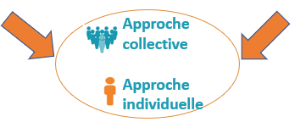
Missions des Services de prévention et de santé au travail (SPST)
Rôle de prévention primaire et de maintien
Eviter toute altération de la santé des salariés du fait du travail
L 4622-2
(modifié par loi n°2012-954 du 6 août 2012 – art 7)
Rôle des SST dans la prévention de la consommation d’alcool et drogues sur le lieu de travail
Conseillent les employeurs, les travailleurs et leurs représentants
SOMMAIRE

Slide 6
L’addictologie
S’intéresse aux addictions
L'addiction désigne l'asservissement d'un sujet à une substance ou une activité dont il a contracté l'habitude par un usage plus ou moins répété.
Impossibilité de contrôler un comportement de consommation en dépit de la connaissance de ses conséquences négatives.
Les substances psychoactives (SPA)
Sont des produits naturels ou synthétiques (alcool, tabac, médicaments, drogues...) dont l’usage peut être légal ou non. Elles sont consommées en vue de modifier l’état de conscience et ont un potentiel d’usage nocif ou de dépendance. Elles agissent sur le cerveau en entraînant des désordres psychologiques et comportementaux.
SOMMAIRE

Slide 7
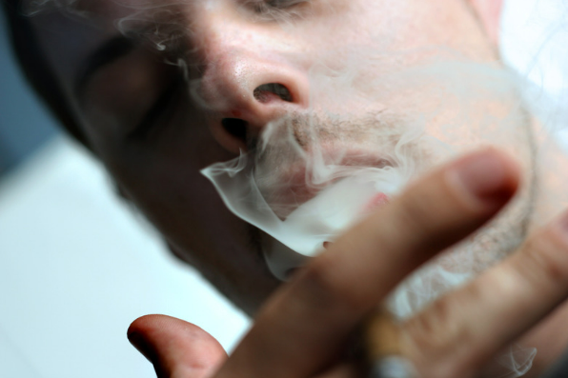
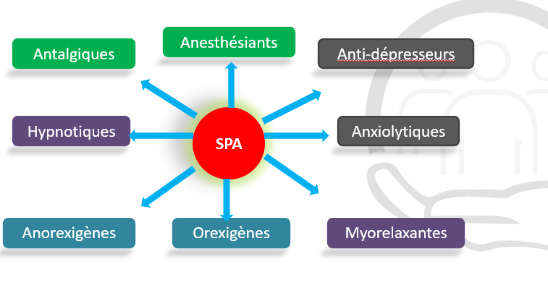
Propriétés des SPA
SOMMAIRE
Notes:
Les SPA ont des effets :
-antalgiques comme la morphine, l’opium, anesthésiants comme l’alcool
-antidépresseurs, anxiolytiques
-myorelaxants, hypnotiques
-anorexigènes (coupe faim) comme les amphétamines, le tabac ou au contraire orexigènes
-hypnotiques comme les benzodiazépines, myorelaxantes comme les médicaments qui agissent sur le muscle afin de réduire sa tonicité

Slide 8
STIMULANTS
Caféine, Nicotine, Cocaïne (crack),
Amphétamines (Ecstasy, Speed, Ritaline…), Antidépresseurs, Poppers, Khat
Classification des substances psychoactives
DEPRESSEURS
Alcool, Opiacées (Morphine, Codéine,
Héroïne, Méthadone, buprénorphine),
Tranquillisants (Benzodiazépines, Barbituriques etc..), Solvants volatils (anesthésiants, GHB, Kétamine…)
PERTURBATEURS
Cannabis (Herbe; Haschich; Huile…), Hallucinogènes (LSD, Psylocibine…), Artane…
SOMMAIRE
Notes:
Les produits stimulant
Comme la caféine, la nicotine, la cocaïne
Les amphétamines comme par exemple l’ecstasy qui est une drogue dure
Speed
Ritaline c’est un médicament psychostimulant puissant
Les antidépresseurs
Poppers sont des préparations qui contiennent des solvants, et destinés à être inhalés
Le khat est un arbuste cultivé en Afrique de l’Est et au sud de la péninsule arabique (au Yémen principalement). Les feuilles ont un goût astringent et une odeur aromatique. La mastication des feuilles colore les dents en brun et la langue en vert.
Les produits dépresseur
Ces produits qui peuvent être des médicaments ou des drogues qui agissent généralement sur le système nerveux central en engourdissant le cerveau et en ralentissant le fonctionnement du corps. ...
Donc déjà l’alcool, les opiacées comme la morphine, codéine, héroine
Méthadone et Buprénorphine médicaments pour la dépendance aux opiacées
Ensuite les tranquillisants comme les benzodiazépines (ce sont des médicaments)
Barbituriques médicaments agissant comme dépresseurs du système nerveux central (somnifère, sédatif, hypnotique, tranquillisant)
Les solvants volatils anesthésiants comme :
Le GHB (acide gammahydroxybutyrique) est une drogue de synthèse aux propriétés sédatives et amnésiantes, c’es la drogue du viol
Kétamine est un produit utilisé en médecine pour anesthésier, en dehors de l’usage médicale c’est une drogue illicite.
Les produits perturbateurs
En général, ces drogues causent de la désorientation (difficulté à se situer dans l'espace ou le temps).
Le cannabis sous toutes ces formes
Les hallucinogènes c’est-à-dire que là toutes les zones du cerveau se mélangent
Comme le LSD puissant hallucinogène
Psylocibine : champignon hallucinogène
Artane c’est un médicament pour traiter la maladie de parkinson
Les listes sont non exhaustives

Slide 9
L’individu
La consommation d’un produit psychoactif naît de la rencontre d’un homme avec sa personnalité, d’un produit, dans un contexte donné.
Pour comprendre, il faut s’intéresser à l’homme dans sa totalité. Les raisons de consommer diffèrent selon chaque personne, et elles sont liées à son histoire, à son état de santé et à son environnement familial et social.
SOMMAIRE

Slide 10
L’individu : ses attentes
Imitation
Valorisation
Social, culturel, familial, amical, sport, groupes de pairs, collègues de travail…
Se surpasser, gagner, créativité, performance, réussite, compétition, dopage, stimulation d’équipe, booster…
Compensation
Transgression
Béquille, médicament, dormir, oublier, calmer, soigner, tenir, détendre, rassurer, s’adapter, gérer le stress…
Interdit moral, légal, pulsions, délire, opposer, contredire, agressivité…
SOMMAIRE

Slide 11
Conséquences des consommations de SPA
Effets selon les substances, la fréquence et la durée des consommations
Risques à court terme (violence/surdose/accidents)
Risques à long terme
(Cancers, maladies cardio-vasculaires)
Impact sur vie personnelle/santé/
relation/activités
SOMMAIRE
Notes:
La consommation de substances psychoactives peuvent avoir des effets immédiats sur la perception, l’humeur, le comportement. Effets en fonction des produits, la fréquence et la durée des consommations, les facteurs individuels et environnementaux ont aussi une corrélation avec la consommation.
Tout ceci entraine des conséquences négatives :
sur la vie personnelle, la santé, sur le plan relationnel, sur les activités sociales
des risques à court terme (de la violence, risque de surdose, accidents…)
des risques à long terme sur la santé (maladies cardio-vasculaires, des cancers…)
et conduire à la dépendance

Slide 12
Naissance de l’addiction
Phase d’initialisation
Phase de répétition du mouvement
Phase de tolérance
Dépendance
- Impossibilité de s’abstenir de consommer
- Perdre la liberté de s’abstenir
- Une modification de son rapport au monde
SOMMAIRE

Slide 13
L’usage individuellement et socialement réglé
Il convient de distinguer l’usage...
Les seules complications de l’usage simple de substances illicites sont d’ordre pénal ou social
SOMMAIRE

Slide 14
…De l’abus ou usage nocif
est caractérisé par une consommation répétée induisant des dommages dans les domaines somatiques, psychoaffectifs ou sociaux pour le sujet lui-même, son entourage et la société.
Dépendants
Consommateurs à problèmes
Usage nocif
ces consommateurs ne demandent pas d'aide en première intention pour leur comportement de consommation mais pour les dommages induits.
Consommateurs à risques Usage à risque
Consommateurs simples ou à faible risque
Abstinents
c'est dans le cadre de l'usage nocif que se situe la politique dite de réduction des risques, les risques devant être compris bien au delà des risques sanitaires et notamment infectieux.
SOMMAIRE

Slide 15
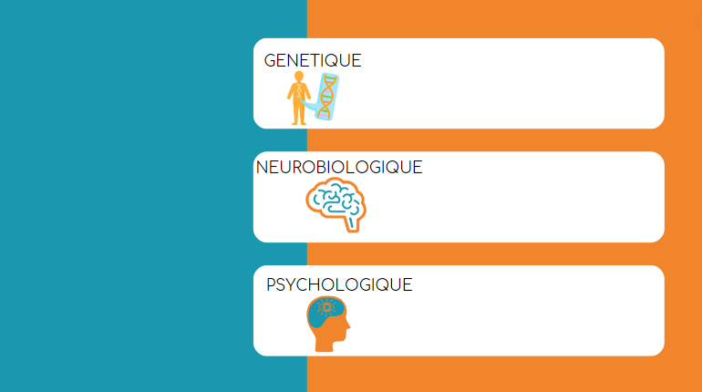
selon nos gènes, nous ne sommes pas égaux devant l’effet psycho-actif, le pouvoir addictogène et la toxicité biologique du produit
L’INDIVIDU : sa vulnérabilité
Seuils de stimulations et seuils de sensibilité des circuits de la récompense différents selon l’exposition au stress et aux conflits durant la vie (périnatal, enfance, adolescence, âge adulte)
Intervient à l’initiation, à la répétition de la consommation, à l’installation et au maintien de la dépendance
SOMMAIRE
Notes:
Exemple des Inuits et Indiens d’Amérique
-Parmi ces gènes, certains sont impliqués dans le système dopaminergique. Ainsi, l’allèle A1 du gène du récepteur à la dopamine DRD2 semble constituer, au moins pour certains, un facteur de risque d’addiction via la " recherche d’expériences " au sens large et des comportements impulsifs ou compulsifs.
Ces variations génétiques expliquent aussi en partie la variabilité des effets ressentis par chacun face à une drogue. Des sensations agréables et des effets positifs sur le fonctionnement psychique (désinhibition, oubli des problèmes, amélioration des performances…) sont une incitation à renouveler l’expérience. Une tolérance spontanée élevée avec des effets positifs et modérés est également favorable à l’émergence d’une addiction.
-Sur le plan des comportements, les personnes montrant de l’anxiété, un caractère introverti ou encore une tendance dépressive, chez qui les psychotropes (en particulier l’alcool) vont améliorer le fonctionnement psychique, ont un risque accru de dépendance. C’est également le cas chez des personnes avides de sensations fortes.
-Enfin, l’âge de début de consommation joue également un rôle. L’initiation précoce est responsable d’une vulnérabilité accrue. Commencer à consommer de l’alcool au début de l’adolescence multiplie par dix le risque de devenir alcoolo-dépendant à l’âge adulte, par rapport à une initiation plus tardive vers l’âge de 20 ans.

Slide 16
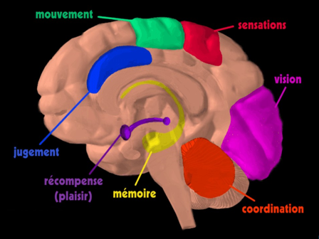
Le mécanisme de la récompense
Est un système fonctionnel fondamental, situé dans le cerveau, indispensable à la survie
Programmé et formaté dès l’enfance en fonction des expériences précoces de plaisir et déplaisir corporel, puis émotionnel
Mise en mémoire pour rechercher cette satisfaction et la répéter
Sa fonction est la recherche et la régulation des plaisirs naturels, et l’évitement de la souffrance.
SOMMAIRE
Notes:
La consommation de SPA agit sur plusieurs zone du cerveau comme le mouvement, elle modifie les sensations, elle agit sur la vision, la coordination, le jugement, la mémoire et sur la zone de récompense. C’est pour ça qu’on peut avoir une marche mal assurée, des troubles de la vision, des difficultés à coordonner que ce soit les gestes, les décisions… et avoir des jugements inappropriés sur des situations dangereuses, des problèmes de mémoire (aucun souvenir de la soirée par ex).
Le mécanisme de la récompense est programmé et formaté dès l’enfance en fonction des expériences précoces de plaisir et de déplaisir corporel, puis émotionnel et aussi il est mis en mémoire pour rechercher cette satisfaction et la répéter. Donc sa fonction est la recherche et la régulation des plaisirs naturels et l’évitement de la souffrance,
Ce mécanisme inclus les régions cérébrales liées au plaisir, à la récompense et à la prise de décision.
Ce mécanisme de la récompense est une réponse à un stimulus sensoriel (toucher, vue, faim, soif...), notre cerveau nous pousse à l'action pour satisfaire un besoin.

Slide 17
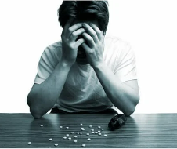
Addictions avec produit
Addictions comportementales
Réglementées: Alcool, tabac
Prescrites: médicaments
Interdites: drogues illicites
Présence parfois d’une polyconsommation
Nouvelles technologies ou écrans
Jeux
Sport
Alimentation
Sexe
Travail, …
Types d’addictions
SOMMAIRE

Slide 18
CLASSIFICATION DES PRODUITS
VIDEO présentation des produits
SOMMAIRE

Slide 19
TESTEZ VOS CONNAISSANCES
SOMMAIRE

Slide 20
Classer ces produits en fonction de l’intensité de leurs effets (pouvoir de modification psychique)
Héroïne
Cannabis
Tabac
Cocaïne
Alcool
LSD
SOMMAIRE

Slide 21
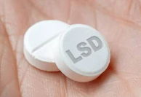
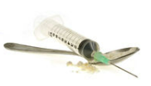
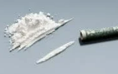
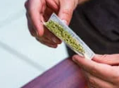
Réponse : Rapport ROCQUES (1999)
Intensité des effets
LSD
Héroïne
Cocaïne
Alcool
Cannabis
Tabac
SOMMAIRE

Slide 22
Classer ces produits en fonction de leur dangerosité somatique (capacité à provoquer des atteintes cellulaires)
Héroïne
Cannabis
Tabac
Cocaïne
Alcool
LSD
SOMMAIRE

Slide 23
Réponse : Rapport ROCQUES
Toxicité somatique
Tabac
Alcool
Cocaïne
Cannabis
Héroïne
LSD
SOMMAIRE

Slide 24
Classer ces produits en fonction de leur potentialité à développer une dépendance
Héroïne
Cannabis
Tabac
Cocaïne
Alcool
LSD
SOMMAIRE

Slide 25
Réponse : Rapport ROCQUES
Dépendance
Tabac
Héroïne
Cocaïne
Alcool
Cannabis
LSD
SOMMAIRE

Slide 26
Pratiques addictives en milieu du travail
Pratique addictive au travail

Slide 27
85% des dirigeants d’entreprises affirment être préoccupés par les questions de toxicomanies et leurs impacts au travail.
Source : enquête BVA – MILDECA/SIG 2014, Note d’analyse OFDT, 2015
SOMMAIRE

Slide 28
Généralités sur les pratiques addictives au travail
La consommation de substances psychoactives peut modifier le comportement d’un salarié sur le lieu de travail, même si la consommation se fait dans sa sphère privée.
Risques au travail pour le salarié, pour ses collègues, ou pour des tiers
Tout type de métiers et toute catégorie professionnelle sont concernés même si dans certains, la culture de consommation est plus marquée. Le chômage est une catégorie avec une forte prévalence de consommation.
Obligation de sécurité pour l’employeur
Possibilité d’actions dans l’entreprise :
- Action collective, préventive
- Actions individuelles face à une problématique
SOMMAIRE
SOMMAIRE
Notes:
Tous les secteurs sont concernés par les pratiques addictives, y compris ceux disposant de postes de sécurité. Les consommations de substances psychoactives dans l’entreprise, sont d’abord l’alcool, les médicaments psychotropes, suivis du cannabis.
Selon le baromètre santé de 2010 de l’inpes (institut national de la prévention et d’éducation pour la santé, 16 % des actifs consomment de l’alcool au travail en dehors des repas et en dehors des pots entre collègues.
D’après une enquête française publiée en 2007, 16,6 % des salariés ont recours à des médicaments psychotropes (somnifères, anxiolytiques ou anti-dépresseurs)

Slide 29
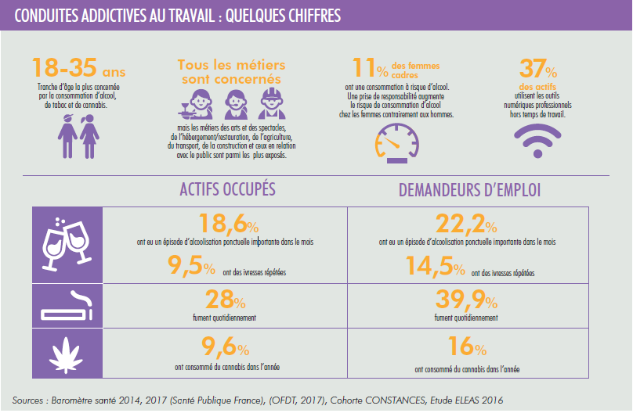

Slide 30
Approches sur l’usage de SPA et le milieu professionnel
Approche sécuritaire
Approche globale
Les problèmes des conduites addictives en milieu professionnel ne se réduisent cependant plus aujourd’hui à ces seules dimensions. Une seconde approche, plus actuelle et de portée plus générale, aborde le travail en tant que déterminant de la santé des salariés, elle-même facteur de sécurité et de performance des organisations, et s’intéresse ainsi aux liens entre conduites addictives et travail (organisation du travail, management, culture d’entreprise).
A partir des risques que les conduites addictives peuvent faire peser sur la sécurité en milieu professionnel et sur les performances des organisations. Ces préoccupations restent importantes, notamment pour certains secteurs d’activité comme les transports où les questions de sécurité se posent de façon aigues.
Ces deux approches sont en fait deux éclairages complémentaires d’un même phénomène et ne doivent pas être opposées.

Slide 31
Des modalités de consommation
Importation Consommation dans la vie privée débordant à terme sur le travail…
Acquisition
A l’occasion de « pots », repas d’affaires, faisant partie intégrante de la culture du métier en facilitant le lien social ou la production…
Adaptation Automédication pour tenir au travail, dopage pour être performant.
SOMMAIRE
Notes:
Pr Penneau Fontbonne

Slide 32
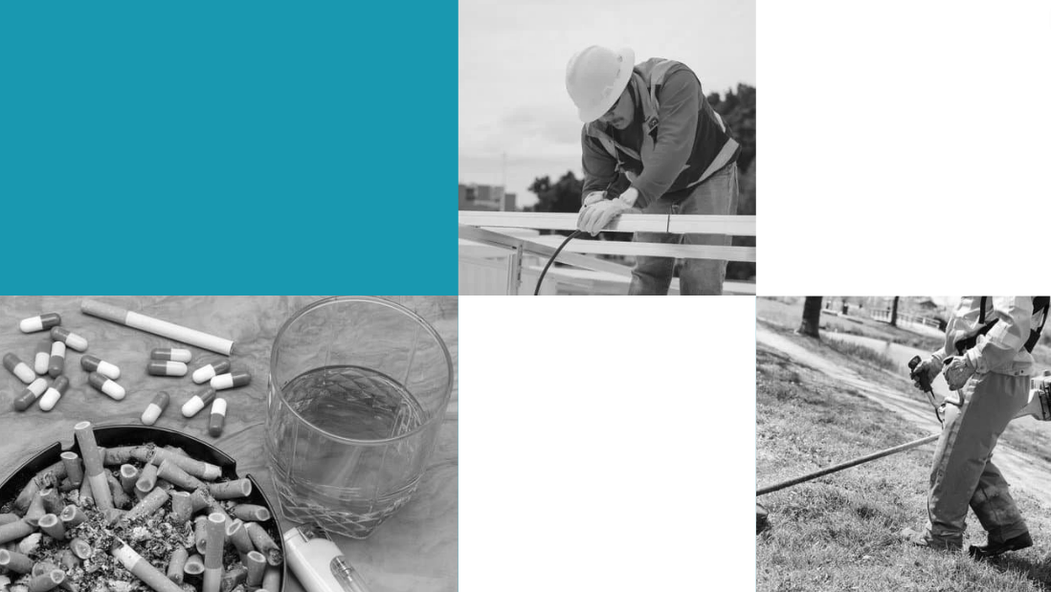
Circonstances
Le stress
Les exigences liées au poste de sécurité
Certains rythmes de travail dont le travail posté
La non consommation peut parfois être une cause d’exclusion)
Les repas d’affaire….
INSERM 2003
Existe-il un lien entre consommation et travail ?
Contraintes
Le travail en plein air
Les postures pénibles
Le port de charges lourdes
Les déplacements longs, fatigants ou rapides
COHORTE GAZEL
Notes:
La recherche de la performance, répondre aux exigences de productivité, compétitivité Conséquences : « se doper »/ « Workaholisme »
L’accessibilité des SPA sur le lieu de travail incite à consommer
Certaines cultures d’entreprise :
Pour récompenser (pots internes- signatures de contrat..)
Rituels d’intégration ou de socialisation entre collègues (apéros entre collègues, afterwork…)

Slide 33
Les conséquences des addictions en milieu de travail
Diminue la vigilance et les réflexes
Modifie les capacités de raisonnement, le champ de vision, la perception du risque
Harcèlement, violence, stress
de décisions erronées
Peut être à l’origine d’accident de travail ou de trajet

Slide 34
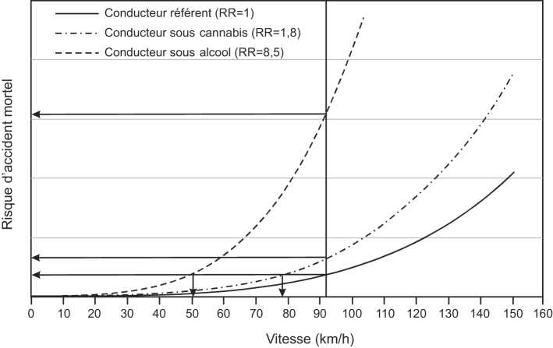
Risque d’accident mortel en fonction de la vitesse et de la consommation d’alcool et de cannabis (Inserm)

Slide 35
APPROCHE INDIVIDUELLE

Slide 36
Parcours d’une personne dépendante à une SPA et relations de travail
SOMMAIRE

Slide 37
REPERER les signaux d’alerte
SIGNES PHYSIQUES INHABITUELS
Haleine alcoolisé
Visage congestionné
Dégradation de l’état général
Blessures à répétition
MODIFICATION DU COMPORTEMENT
Somnolence
Démarche hésitante
Irritabilité, agressivité
Anxiété, panique, troubles humeurs…
INCIDENCE SUR LE TRAVAIL
Absentéisme
Retard
Conflits
Isolement
Accidents…
GERER les situations à risques
ORIENTER vers des structures d’aide
Notes:
Repérer : Il s’agit pour vous d’observer de manière objective des signes susceptibles de mettre en péril la sécurité d’un salarié ou d’un tiers, sans jugement de valeur sur la personne. Les troubles du comportement sont une alerte qui doit inciter l’entourage professionnel à agir. Ces signes peuvent varier selon les personnes et leurs situations.

Slide 38
Protocole d’intervention face à une personne dans l’incapacité d’assurer son poste de travail
ALERTER L’EMPLOYEUR
RETRAIT DE LA PERSONNE
DEMANDER L’AVIS MEDICAL
RESPECT DE LA VIE PRIVEE
L’alerte ne doit pas être perçue comme une délation, mais comme un moyen d’éviter un accident ou l’aggravation de l’état de santé du salarié
De toute activité
Un trouble de la vigilance (ou état d’ébriété) peut être dû à un problème de santé (hypoglycémie, AVC…) sans rapport avec la consommation de SPA
Respect de la vie privée du travailleur et absence de jugement de valeur sur son comportement

Slide 39
Conduite à tenir devant un trouble du comportement au travail
Collègues, encadrants
OBSERVATIONS
Signes, faits professionnels
ALERTE - INTERVENTION
Troubles du comportement au travail
Axe professionnel
Retrait du poste de travail
Urgence médicale
Protocole interne si trouble du comportement
Situation de danger sans urgence
SAMU, N°urgence, évacuation
Surveillance par tiers, évacuation
Retour au travail
Axe
santé
Elu(e)s/
Direction
Faits prof.
Entretien 1 encadrant
Faits prof.
Médecin du travail
Retour au poste
Entretien 1
Axe
disciplinaire
Aptitude/ adéquation santé poste
Entretien 2
Suivi, orientation

Slide 40
Conduite à tenir en cas de trouble du comportement chronique
ALERTER
ANALYSE DE LA SITUATION
ENTRETIEN HIERARCHIQUE
CONSULTATION DE SANTE AU TRAVAIL
Par une dégradation de l’état de santé du salarié, des problèmes de comportement (erreurs, retards, absences…)
Utiliser des faits, de façon objective, exposer la situation réelle, en se montrant compréhensif. Orientation vers le médecin du travail. Entretien formalisé (CR)
Avis du médecin sur l’adéquation santé-travail, orientation du médecin vers les réseaux de soin (médecin traitant, réseaux de soin locaux en addictologie et si besoin services sociaux)
Poste à risque?

Slide 41
Financement ARS
MILDT
RESEAU 25
DOUBS
RANFC
Aire Urbaine
GAFC
Groupement Addiction Franche-Comté
REPIT 70
Haute-Saône
Membres adhérents à la Fédération Addiction
Adija JURA

Slide 42
Comment aborder les entretiens?
Se baser sur des faits
Empêcher la situation de s’aggraver
Absences répétées, retards, erreurs dans le travail, modification du comportement (isolement, irritabilité…)
permettre la prise de conscience du problème, de santé, Avant qu’il n’atteigne un point de non retour.
Demander ce qui se passe
Aucun jugement
Exprimer, en votre nom, vos sentiments, vos doutes : Je suis inquiet , cela me fait peur, J’ai un doute sur…Je dois vous orienter vers l’infirmière/le médecin etc…
Pas de menaces, ou de chantage ! Mais il faut dire aussi quand le travail est mal fait ! Ne pas jouer les psy ou les sauveurs ! Soyez vous-même !
SOMMAIRE

Slide 43
APPROCHE COLLECTIVE

Slide 44
Démarche de prévention collective
Risques liés aux addictions à intégrer dans le document unique
La prévention collective doit être mise en place en considérant que la consommation de SPA est un facteur aggravant des risques professionnels
La démarche collective ne doit pas négliger la prise en compte individuelle.
Lien avec l’évaluation RPS
SOMMAIRE
SOMMAIRE
Notes:
La prise en compte des risques liés aux pratiques addictives est bénéfique non seulement pour la santé et la sécurité des salariés mais aussi pour la sécurité des tiers : clients, travailleurs d’entreprises extérieures, usagers de la route et aussi pour l’image de l’entreprise.
La réduction des risques par une démarche de prévention collective associée à la prise en charge des cas individuels.
Les actions de prévention concernent l’ensembles des travailleurs de l’entreprise et pas seulement ceux qui sont en difficulté ou affectés à certains postes.
Le choix des objectifs de cette démarche, sa mise en œuvre et son suivi nécessitent la mise en place d’un comité de pilotage avec des moyens et des outils.
L’élaboration de la démarche de prévention doit se faire dans un esprit de concertation, d’accompagnement et de soutien.

Slide 45
DEMARCHE PREVENTION COLLECTIVE
Constitution d’un groupe de travail
DOCUMENT UNIQUE
Bruit, chutes, manutentions…
ADDICTIONS
Constat, état des lieux
Réévaluer les risques
Objectifs et actions de prévention
SOMMAIRE
Notes:
Constitution d’un groupe de travail, comité de pilotage dans lequel un intervenant du sst ou réseau addictions pourra en faire partie
ce COPIL devra élaborer la démarche de prévention collective, c’est-à-dire :
- définir les objectifs
- former chaque salarié sur les risques, pour la santé et la sécurité, la réglementation en vigueur,
- établir la procédure à suivre face à un salarié dans l’incapacité d’assurer son travail en toute sécurité,
- informer les salariés sur le rôle du sst, des services sociaux, de l’encadrement, des représentants du personnel et sur les aides possibles en dehors de l’entreprise (médecin traitant, numéros de tél, site internet…)
Actions de prévention :
- les pots d’entreprise,
- améliorer les conditions de travail qui peuvent favoriser le consommation des PSA,
- définir les signaux et indicateurs d’alerte (absentéisme, retard, diminution de la qualité…).
- Faire la liste des postes de sureté et de sécurité pour lesquels un test de dépistage de drogue sera fait, la liste des postes pour lesquels un alcootest sera pratiqué.
- Revoir le RI (le faire, le complèter) ou rédiger un règlement interne pour les – de 20 sal qui précise les modalité de ces alcootests.
Instauration d’un dialogue social avec présentation de ce projet au CHSCT ou aux DP.
Réévaluer les risques pour revoir les actions pour améliorer
- , qui devra être formé sur les PSA, pour les petites entreprises, regroupement de plusieurs entreprises pour des actions coordonnées (formations interentreprises)
on doit faire un constat, un état des lieux comme par exemple ce document

Slide 46
DUERP: Repérer dans les conditions de travail de l’entreprise les facteurs professionnels favorisants
Disponibilité et offre des produits liées au milieu professionnel
Pratiques culturelles et socialisantes
Pauvreté des liaisons sociales
Tensions physiques
Précarité professionnelle
Tensions psychiques
Relations conflictuelles non réglées, souffrance, isolement, désoeuvrement-ennui-temps d’attente, anxiété, vigilance, activités interrompues, charge émotionnelle…
Absence de reconnaissance, manque de soutien d’écoute, isolement, relations hiérarchiques atomisées, opacité managériale, manque de soutien syndical…
Temps de travail, horaires atypiques-travail de nuit-horaires décalées-longues journées de plus de 10 heures, gardes, activité répétitive, intensité des gestes, bruit…
Statut, rémunération, image de marque du métier, évolution professionnelle, reclassement, formation, projet d'entreprise peu clair…
Genre du métier, habitudes conviviales-pots fréquents en entreprise, relation hiérarchique, bizutage, support de com non verbale, image de marque, réseau…
Offre d'alcool sur le lieu de travail, métiers de production, de vente ou de contrôle liés aux produits psychoactifs métiers de la santé...
SOMMAIRE
Notes:
Pratiques culturelles et socialisantes (genre du métier, habitudes conviviales-pots fréquents en entreprise, relation hiérarchique, bizutage, support de communication non verbale, image de marque, réseau, démarche commerciale-signature ou reconduction de contrats de commandes, cohésion d’équipe-déplacements en équipe loin du domicile-salons privés voire séminaire, âge, ancienneté)
Disponibilité et offre des produits liées au milieu professionnel (offre d'alcool sur le lieu de travail, métiers de production, de vente ou de contrôle liés aux produits psychoactifs métiers de la santé...)
Précarité professionnelle (statut, rémunération, image de marque du métier, évolution professionnelle, reclassement, formation, projet d'entreprise peu clair)
Tensions psychiques (relations conflictuelles non réglées, souffrance, isolement, désoeuvrement-ennui-temps d’attente, anxiété, vigilance, activités interrompues, charge émotionnelle, manque d'expérience, mésestime de soi, exclusion, surinvestissement-charge de travail importante non anticipée-excès de responsabilités, manque de reconnaissance, âge, perte du bon sens ou représentation négative du travail, injonction contradictoire, écueil éthique, usure mentale, répétition des taches, peur au travail)
Pauvreté des liaisons sociales (absence de reconnaissance, manque de soutien d’écoute, isolement, relations hiérarchiques atomisées, opacité managériale, manque de soutien syndical, délitement du collectif (intégration, entraide), manque de temps de transmission, manque de réunion de travail, absence de supervision, absence de débats professionnels, absence d’évolution professionnelle, absence ou excès de contrôle exclusion, désinsertion sociale..)
Tensions physiques (temps de travail, horaires atypiques-travail de nuit-horaires décalées-longues journées de plus de 10 heures, gardes, activité répétitive, intensité des gestes, bruit, odeurs, chaleur, douleur, TMS, âge)

Slide 47
DEMARCHE PREVENTION COLLECTIVE
Obligation de sécurité de l’employeur
Mise à jour du document unique
Problématiques individuelles
Information, conseil des équipes en santé travail
Sollicitation des employeurs
Analyse de la demande
Accompagnement de l’entreprise
Protocole de prise en charge des salariés en cas de troubles du comportement
Intégration de la consommation de SPA au DU
Sensibilisation des encadrants
Sensibilisation des salariés
SOMMAIRE

Slide 48
Règlementation
Code du travail
L 4121-1
L’employeur prend les mesures nécessaires pour préserver la santé physique et mentale des travailleurs
L 4622-2 (modifié par loi n°2012-954 du 6 août 2012 – art 7)
« Les services de santé au travail … conseillent les employeurs, les travailleurs et leurs représentants sur les dispositions et mesures nécessaires afin d’éviter les risques professionnels, d’améliorer les conditions de travail, de prévenir la consommation d’alcool et de drogue sur les lieux du travail… »

Slide 49
Règlementation
Code du travail
R 4228-20
Tolérance sur la consommation de certaines boissons (vin, bière, poiré, cidre)
MAIS
R 4228-21
Il est interdit de laisser entrer ou séjourner dans les lieux de travail des personnes en état d’ivresse

Slide 50
Règlementation
Code pénal
Article 222-37 du Code pénal et article L3421-1 du CSP
Interdiction des stupéfiants (détention, consommation)
Code de la route
Interdiction de conduire en ayant fait usage de stupéfiants
Interdiction de conduire un véhicule de transport en commun avec une alcoolémie (≥ 0,2 gr/l; pour les autres véhicules, l’alcoolémie ne doit pas être ≥ 0,5 gr/l)
Dispositif éthylotest anti-démarrage sur les véhicules de transports en commun d’enfants (obligation de l’utiliser)

Slide 51
Règlementation
Code de la santé publique
Article L. 3421-1
Interdiction générale de consommation des stupéfiants (cannabis, cocaïne…)
Article L. 3511-1
Interdiction de fumer dans tous les lieux fermés et couverts qui constituent des lieux de travail. Suivant les dispositions des articles R. 3511-2 à R. 3511-6, des espaces clos et ventilés peuvent être mis à la disposition des fumeurs

Slide 52
Jurisprudence
Salarié en état d’ébriété manifeste pendant le travail et dans l’incapacité d’assurer ses responsabilités, licencié pour faute grave (cass soc, 6 déc 2000, n° 98-45.785)
2 salariés qui consomment de l’alcool sur le lieu du travail, licenciés pour faute grave, la cour de cassation a jugé le licenciement sans cause réelle et sérieuse, car le comportement des salariés était normal et lucide (cass soc, 17 mai 2005 n° 03-43.082)

Slide 53
Jurisprudence
1 salarié, suite à un repas de fin d’année, en état manifeste d’ébriété quitte le lieu de travail au volant de sa voiture et décède d’un accident de la route. Condamnation pénale d’un cadre et d’un salarié de l’entreprise pour non-assistance à personne en danger (cour de cassation, chambre criminelle, 5 juin 2007 n° 06-86228)
1 salarié chauffeur PL a eu un retrait de permis en dehors de ses fonctions avec alcootest positif, a été licencié pour faute grave reconnu par la cour de cassation car il ne pouvait plus exercer son activité professionnelle (cass soc, 2 déc 2003 n° 01-43.227)

Slide 54
Jurisprudence
Directeur d’agence. À plusieurs reprises, après sa pause déjeuner, il s’est rendu à son travail en état d’ébriété.
L’état dans lequel il se trouvait alors risquait, à terme, de nuire à l’image de l’entreprise. Les juges ont considéré que l’état d’ébriété de ce salarié constituait une faute grave sur son lieu de travail et que la décision de son employeur à le licencier était justifiée
(Cass. Soc. 9 février 2012, n°10-19496).

Slide 55
Jurisprudence
Un salarié engagé en qualité d’ouvrier routier en état d’ébriété apparent a été conduit par son supérieur dans les locaux de la gendarmerie pour réaliser un dépistage. En effet l’éthylomètre à disposition de la société n’était pas disponible.
Il a été licencié pour faute grave notamment pour s’être trouvé en état d’imprégnation alcoolique sur son lieu de travail.
La Cour d’appel déboute le salarié de sa demande de nullité du licenciement et de ses demandes de réintégration et de paiement de salaires qu’il aurait dû percevoir depuis la date de son éviction jusqu’à celle de sa réintégration.
Le salarié conteste la validité de son licenciement au motif que le règlement intérieur ne prévoyait pas que le contrôle d’alcoolémie pouvait être réalisé en dehors de l’entreprise, ce qui caractérise une violation d’une liberté fondamentale emportant nullité du licenciement.
Dans sa décision, la Cour indique que « ne constitue pas une atteinte à une liberté fondamentale, le recours à un contrôle d’alcoolémie permettant de constater l’état d’ébriété d’un salarié au travail, dès lors qu’eu égard à la nature du travail confié à ce salarié, un tel état d’ébriété est de nature à exposer les personnes ou les biens à un danger, et que les modalités de ce contrôle, prévues au règlement intérieur, en permettent la contestation, peu importe qu’il s’effectue, pour des raisons techniques, hors de l’entreprise. »
Cass. soc 31 mars 2015 n° 13-25.436

Slide 56
Jurisprudence
Hôtesse de caisse-vendeuse, licenciée pour faute grave suite à son état d’ébriété sur son lieu de travail
la salariée a contesté ce licenciement considérant que son état d’ébriété ne mettait en danger ni des personnes ni des biens.
La Cour d’appel a tranché que le licenciement pour faute grave était justifié (. En effet, l’état de la salariée ne lui permettait pas de rendre la monnaie correctement. Celle-ci avait bu de l’alcool avant ses heures de travail et avait dû être renvoyée chez elle après une demi-heure de travail, puisqu’elle commettait de nombreuses erreurs. En a de plus résulté son absence non prévue, qui, en période estivale, a entraîné le mécontentement des clients, face aux collègues de la salariée qui avaient alors à gérer un surplus d’activité. )
(Cass. Soc. 7 mai 2014, n°13-10985)

Slide 57
Jurisprudence
Entreprise de pneumatiques, salarié licencié pour faute grave suite à un état d’ébriété sur son lieu de travail.
Utilisation d’outils potentiellement dangereux et l’employeur a considéré que le salarié exposait des personnes et des biens à des risques dus à son état d’ébriété.
Arguments de contestation du salarié : - son ancienneté et l’absence d’état d’ébriété au travail durant toute la durée de son contrat avant cet incident - l’absence de répercussions causée par son comportement.
L’état d’ébriété du salarié sur son lieu de travail n’ayant eu ni précédent, ni répercussion sur le fonctionnement de l’entreprise, ni même sur la qualité du travail fourni, de plus, compte tenu de son ancienneté, la faute grave soumise par l’employeur n’a pas été reconnue
(Cass. Soc. 8 juin 2011, n°10-30162).

Slide 58
Outils juridiques à disposition de l’employeur : le règlement intérieur
Il ne peut aborder que les points relatifs à l’hygiène, la sécurité et la discipline (art L.1321-1 du code du travail)
Il ne peut contenir des dispositions apportant aux droits des personnes et aux libertés individuelles et collectives des restrictions qui ne seraient pas justifiées par la nature de la tâche à accomplir
Règlement intérieur
Mesures d’encadrement des pots d’entreprise
Listes des postes de sûreté et de sécurité
Mesures d’interdiction totale ou partielle de l’alcool sur le lieu de travail
Modalités de dépistage de consommation d’alcool ou de drogues
SOMMAIRE

Slide 59
Outils juridiques à disposition de l’employeur : le règlement intérieur
Il peut contenir, ou non des mesures d’interdiction totale ou partielle de l’alcool sur le lieu de travail
Règlement intérieur
Arrêt n°34/9365 du 12 novembre 2012
Le conseil d’état affirme que l’employeur ne peut dans le règlement intérieur interdire de manière absolue l’introduction et la consommation d’alcool dans l’entreprise au nom du respect des libertés individuelles et collectives
Décret du 1er juillet 2014 modifiant art R. 4228-20 du code du travail
L’employeur peut interdire totalement l’alcool dans son entreprise à la condition qu’il apporte la preuve que la consommation d’alcool peut porter atteinte à la sécurité et à la santé physique et mentale des travailleurs
SOMMAIRE

Slide 60
Outils juridiques à disposition de l’employeur : le règlement intérieur
Règlement intérieur
Mesures d’encadrement des pots d’entreprise : autorisation préalable, durée, horaires, service des consommations et non libre-service, proposer des boissons non alcoolisées
Autres modalités de contrôle :
- Vidéosurveillance sous certaines conditions avec consultation des représentants du personnel et autorisation de la CNIL (ed 6147 INRS)
- Fouille des vestiaires : conditions prévues dans RI à des fins de sécurité, salarié présent ou prévenu.
Listes des postes de sûreté et de sécurité pour lesquels un dépistage de consommation d’alcool ou de drogues peut être pratiqué
SOMMAIRE

Slide 61
Outils juridiques à disposition de l’employeur : le retrait du poste
Il n’existe pas de dispositions réglementaires spécifiques en cas de consommation SPA
Art L 4121-1 du code du travail : l’employeur est responsable de la sécurité et de la santé physique et mentale des travailleurs
Organisation des premiers secours aux accidentés et aux malades au sein de son entreprise : Art R. 4224-16
L’employeur doit définir, après avis du médecin du travail, les conditions de prise en charge d’un travailleur hors d’état de se protéger
Le salarié doit être retiré de tout poste dangereux
SOMMAIRE
Notes:
Article L 4121-1 : L’employeur est responsable de la sécurité et de la santé physique et mentale des travailleurs
Article R. 4224-16 : L’employeur prend, après avis du médecin du travail, les disposition nécessaires pour assurer les premiers secours aux accidentés et aux malades. A ce titre, il doit définir, après avis du m du w, les conditions de prise en charge d’un travailleur hors d’état de se protéger. Dans ce cadre, ce salarié doit être retiré de tout poste dangereux.

Slide 62
Outils juridiques à disposition de l’employeur : l’examen médical à la demande de l’employeur
L’employeur peut demander au médecin du travail un examen médical à sa demande (vérification de l’aptitude pour les salariés déclarés en SIR ou de la compatibilité entre l’état de santé du salarié et le poste de travail pour les autres)
SOMMAIRE
Notes:
Article L 4121-1 : L’employeur est responsable de la sécurité et de la santé physique et mentale des travailleurs
Article R. 4224-16 : L’employeur prend, après avis du médecin du travail, les disposition nécessaires pour assurer les premiers secours aux accidentés et aux malades. A ce titre, il doit définir, après avis du m du w, les conditions de prise en charge d’un travailleur hors d’état de se protéger. Dans ce cadre, ce salarié doit être retiré de tout poste dangereux.

Slide 63
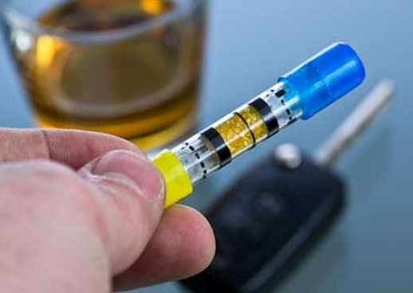
Outils juridiques à disposition de l’employeur : LE TEST DE DEPISTAGE ALCOOL
Un alcootest peut être réalisé par l’employeur car l’air expiré n’est pas un échantillon biologique
Contrôle prévu par le règlement intérieur ou règlement interne ou note de service
Contestation possible et définie
Justifié par la nature de la tâche à accomplir (l’état d’ébriété présente un danger pour les personnes et /ou les biens)
Effectué par toute personne ou organisme désigné par l’employeur
Sur les postes dits de sécurité
La contre expertise est à la charge de l’employeur
En cas de refus du salarié, la cour de cassation admet la solution disciplinaire (sous réserve des conditions de validité de contrôle par le RI)
SOMMAIRE
Notes:
Article L 4121-1 : L’employeur est responsable de la sécurité et de la santé physique et mentale des travailleurs
Article R. 4224-16 : L’employeur prend, après avis du médecin du travail, les disposition nécessaires pour assurer les premiers secours aux accidentés et aux malades. A ce titre, il doit définir, après avis du m du w, les conditions de prise en charge d’un travailleur hors d’état de se protéger. Dans ce cadre, ce salarié doit être retiré de tout poste dangereux.

Slide 64
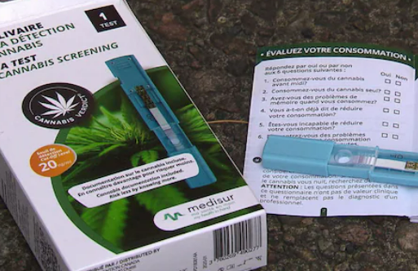
Jusqu'à décembre 2016 :
- ce dépistage se fait sur un échantillon biologique (urine, salive, sang)
- ne peut être réalisé que par un médecin (art L 6211-1 du code de la santé publique)
- le résultat relève du secret médical
- pas de test fiable qui pourrait être utilisé en entreprise
Outils juridiques à disposition de l’employeur : DEPISTAGE CANNABIS
SOMMAIRE

Slide 65
Conseil d’état du 5 décembre 2016
Outils juridiques à disposition de l’employeur : DEPISTAGE CANNABIS
« le test salivaire qui révèle par une lecture instantanée l’existence d’une consommation récente de substance stupéfiante n’est pas un examen de biologie médicale. »
Test salivaire utilisable en entreprise si :
- prévu dans le RI
- réservé aux postes « à risque »
- contre-expertise prévue et financée par l’employeur
SOMMAIRE

Slide 66
Service d’addictologie
Service prévention
P
R
E
V
E
N
T
I
O
N
CSAPA
Service d’addictologie
Soins
CJC
Consultations jeunes
CAARUD
Réduction des risques
Aide à l’entourage

Slide 67
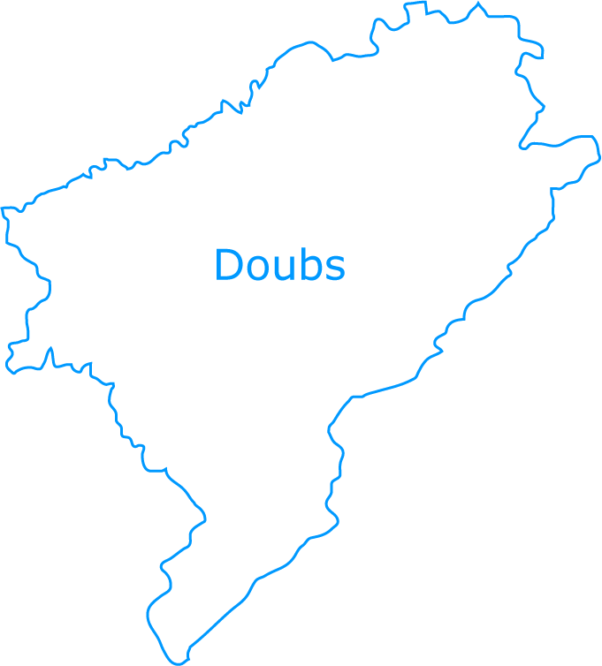
RESEAU ADDICTOLOGIE NORD FRANCHE-COMTE
Regroupement de professionnels intéressés par le champ des addictions
Le réseau est géré par ALTAU
Ses actions sont coordonnées par un comité de pilotage composé de représentants de chaque corps de métiers adhérents au réseau.
POLE VILLE
- Médecins libéraux
- Pharmaciens
POLE HOSPITALIER
-Centre Hospitalier Belfort Montbéliard
(ELSA, UCSA, Urgences Gastro-Hépatho, Maladies Infectieuses)
-Association Hospitalière de Franche - Comté
(CPG Héricourt)
-Unité d’Addictologie et de Psychologie Médicale
(Lure)
-Réseau Périnatalité FrancheComté
POLE SPECIALISE
-ALTAU
CSAPA et CAARUD spécialisé toxicomanie
(Montbéliard- Belfort - Héricourt)
-CDAG
Centre de Dépistage Anonyme et Gratuit de Montbéliard
-EQUINOXE
CSAPA spécialisé alcoologie
(Montbéliard)
-ANPAA 90
CSAPA spécialisé alcoologie
(Belfort)
AUTRES STRUCTURES
-CAP EMPLOI
Entreprise d’insertion
-ADDSEA
Prévention spécialisée
- ECOLE DE LA DEUXIEME CHANCE du Territoire de Belfort
-GEM
Groupe d’entraide mutuelle (Montbéliard et Belfort)
-CHRS de Montbéliard

Slide 68
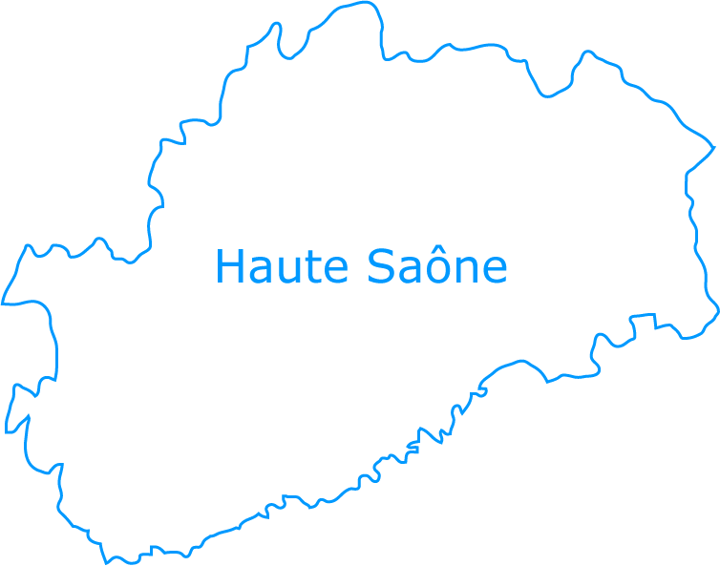
R.E.P.I.T 70
Réseau Ville Hôpital Toxicomanie
A.N.P.A.A-L’Escale
CSAPA et CAARUD
E.L.S.A
ALTAU Le Relais
CSAPA et CAARUD
Service d’addictologie
CHS St Remy Pav VERLAINE
Unité d’addictologie et de
Psychologie médicale
C.H.I LURE

Slide 69
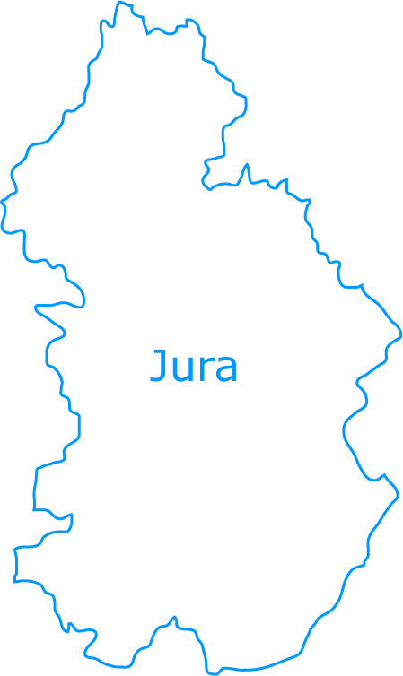
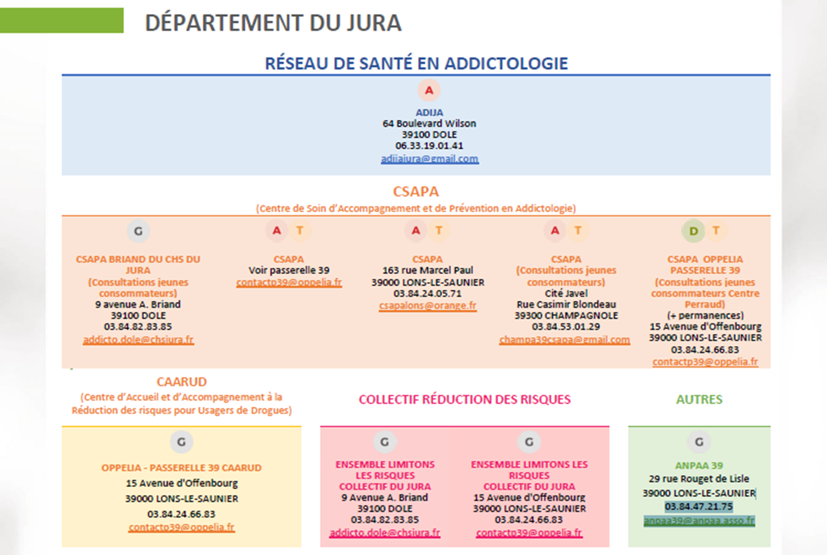

Slide 70
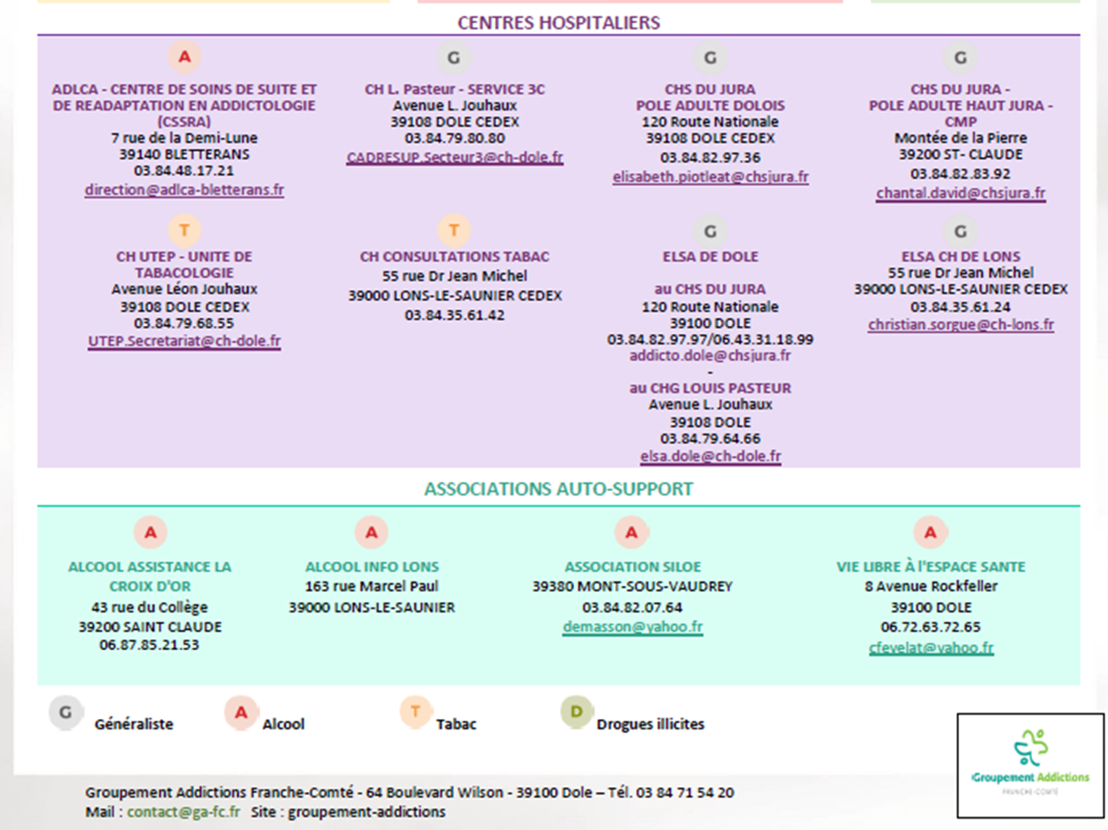
www.groupement-addictions.fr

Slide 71
Situation pratique 1
Lundi matin, vous êtes en réunion hebdomadaire. Votre téléphone sonne. Vous êtes alertée par une opératrice. Mr F. qui doit gerber des caisses au chariot élévateur, lui a paru bizarre, sa démarche n’est pas assurée et il parle beaucoup.
Que faites-vous ?

Slide 72
Situation pratique 2
Un pot est organisé pour le départ en retraite de votre collègue. C’est la fin de journée et vous constatez qu’S. est en état d’ébriété. S. s’apprête à prendre le volant pour rentrer à son domicile à 30 km de là et vous êtes déjà en retard. Que faites-vous ?

Slide 73
Merci pour votre attention

